Slide 1
Паронимија у уџбеницима, приручницима и на тестовима
Краљево, 18. 11. 2023.
Доц. др Весна Николић
Катедра за српски језик са јужнословенским језицима

Slide 2
Увод
В. Николић, Паронимија у савременом српском језику (докторска дисертација одбрањена 8. јуна 2022. године на Филолошком факултету Универзитета у Београду)
Весна Николић, „Паронимија у настави српског језика”, Књижевност и језик LXVIII/1, 159–174.
Весна Николић, „Улога и значај електронског корпуса у истраживању паронимије у савременом српском језику”, зборник радова Актуелна питања лексикологије и лексикографије српскога језика, Андрићград: Андрићев институт, 251–277.
Весна Николић, Паронимијске везе придева са суфиксом -аст (у штампи).

Slide 3
Паронимија у наставним програмима
Паронимија: 2021. ⎼ трећа година гимназија друштвено-језичког и општег смера.
Синонимија ⎼ 1884. године у програму за пети разред.
Антонимија ⎼ 1952. године (описно у програму за пети, а треминолошки у програму за осми разред).
Хомонимија ⎼ 1930. године у програму за осми разред.

Slide 4
Паронимија у наставним програмима
Русија ⎼ 5. и 10. разред
Украјина ⎼ 5. и 6. разред
Северна Македонија ⎼ 6. и 7. разред

Slide 5
Паронимија у уџбеницима
Основна школа: седам уџбеника ‒ четири уџбеника за шести разред (Вулкан, Бигз, Едука и два уџбеника Новог Логоса) и два уџбеника за осми разред (Едука и Креативни центар).
Средња школа: два уџбеника ‒ Клет и Едука

Slide 6
Паронимија у уџбеницима
љубимац – љубитељ, новински – новинарски и земљан – земљаст (Вулкан 2020).
новински ‒ новинарски, љубимац ‒ љубитељ, читак ‒ читљив, зубаст – зубат, кожаст – кожни, побелети – побелити, али и ремизирати ‒ резимирати (Нови Логос 2019).
Рекли су ми да је он лажљив ____________, Прочитао сам занимљив новински _________________, Вест је новинарски ________________, Он је љубимац _______________ и Он је љубитељ _____________. (Нови Логос 2021).
белети – белити, сумњив – сумњичав, љубимац – љубитељ, срчан – срдачан, заштитник – штићеник, превидети – предвитети, познаник – познавалац, али и извинити се – извинути се и заспим – заспем (Бигз 2019).

Slide 7
Паронимија у уџбеницима
чистота – чистоћа, интерес – интересовање, страшан – страшљив, болећив – болешљив и црвенети – црвенити (Едука 2019).
чистота – чистоћа, располагање – расположење, превидети – предвидети, новински – новинарски, осећај – осећање и назирати – надзирати (Едука 2021).
прелаз – прелажење, значење – значај, сумњив – сумња, љубитељ – љубимац, чистота – чистоћа, топлота – топлина, излаз – излазак и расположење – располагање, носилац – носач и писмен – писан (Креативни центар 2020).

Slide 8
Паронимија у уџбеницима
љубимац ‒ љубитељ, наставни ‒ наставнички, знанац – зналац, новински – новинарски, народни ‒ народски и значајно – знатно (Клет 2021).
љубимац ‒ љубитељ, штедљив ‒ штедар, претплата – преплата, суседски – суседни, акцијаш – акционар, асистентура – асистенција, провинција – провинијенција, програмер – програматор, ревизор – ревизиониста, специјалитет – специјалност, ретроактивно – ретроградно (Едука 2021).

Slide 9
Паронимија у језичким приручницима
Нормативна граматика (2022)
чистота – чистоћа, топлота – топлина, интерес – интересовање, лажан – лажљив, робовски – ропски, пасји – псећи, загризен – загрижен, болећив – болешљив, искрвавити – искрварити.
белети – белити, значај – значење, клизиште – клизалиште, остварљивост – оствареност, расположење – располагање, суседни – суседски, чудан – чудесан, ослепети – ослепити, прелетети – пролетети, водич – водитељ.

Slide 10
Паронимија у језичким приручницима
Српски језички приручник (2004)
Избор речи и обрта (стр. 166–203) и Значење речи (стр. 207–219)
писмени задатак или писмена вежба
опортун – опортунистички, рационализован – рациониран/рационисан, мандатар – мандатор, занемарујући – занемарљив, монтажер – монтер, осећај – осећање, декада – деценија, бројка – број

Slide 11
Паронимија у језичким приручницима
Језички саветник Р. Стијовић (2012)
чистота – чистоћа, топлота – топлина, интересовање – интерес, болећив – болешљив, знатно – значајно, крвавити – крварити, прописати – преписати, псећи – пасји и Србин – Србијанац

Slide 12
Паронимија у језичким приручницима
Како се каже М. Телебак (2011)
топлота – топлина, мењати – замењивати, прашити – запрашивати, бунити – збуњивати; средовечан – средњовековни, магистеријум – магистрат, размера – сразмера, десетка – десетица, декада – деценија, религиозан – религијски, проблемски – проблематичан, системски – систематичан, методички – методски, тактички – тактичан, неиздржив – неиздржљив, шпекулација – спекулација, мандатор – мандатар, тешкоће – тегобе, напис – натпис, оператор – оператер, ревизорски – ревизијски или ревизиони, новински – новинарски, трговачки – трговински, брижно – брижљиво, заостатак – заостајање, разоружавање – разоружање, чистоћа – чистота, расположење – располагање, одлагање – одгађање, осећај – осећање, интерес – интересовање, пернат – перјан, алузија – илузија, импутација – ампутација, индиција – индикација, фламенко – фламинго, број – бројка, знатно – значајно

Slide 13
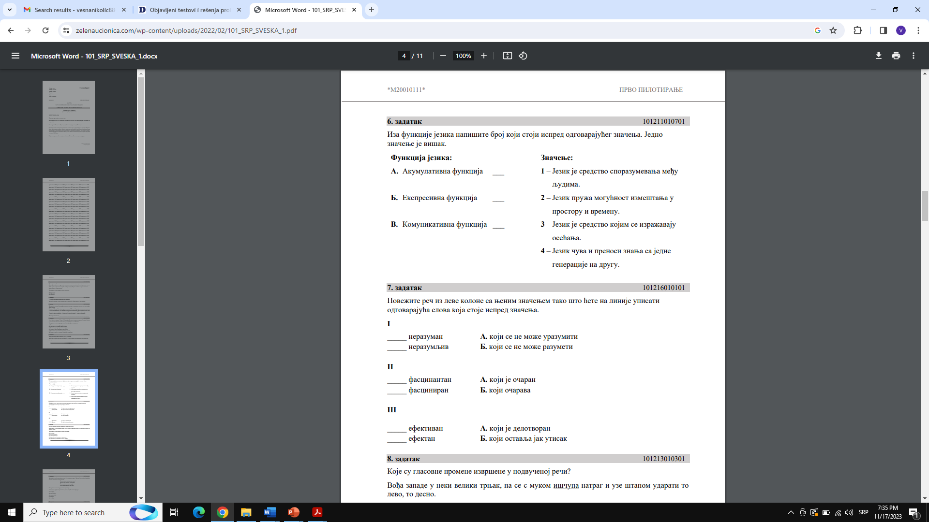
Паронимија на тестовима

Slide 14
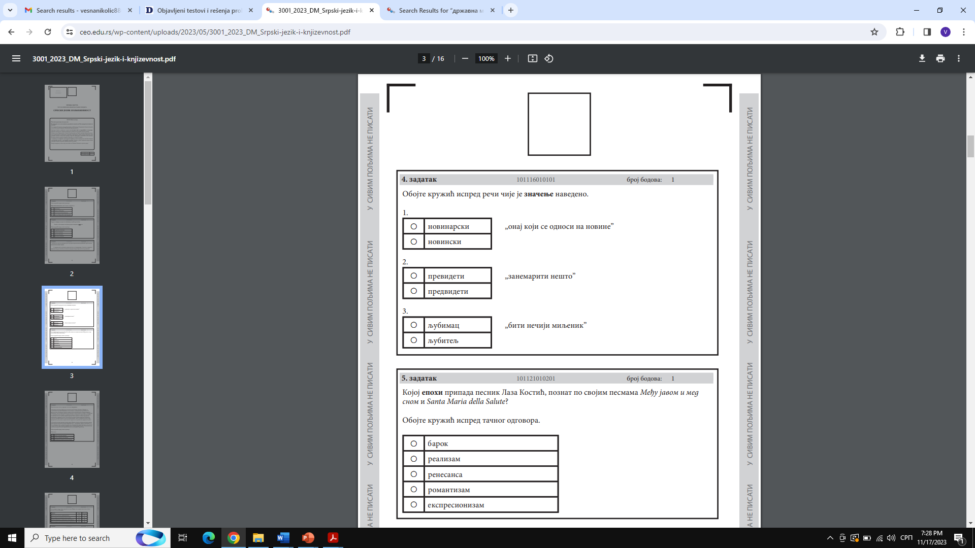
Паронимија на тестовима

Slide 15
Задаци из области паронимије
Н. В. Кашина (2011): 1) задаци репродукције, 2) задаци трансформације, 3) активно-спознајни задаци и 4) проблемски задаци.

Slide 16
Задаци из области паронимије
1) Задаци репродукције
Прочитајте и запамтите дефиницију: Пароними су речи сличне форме и различитог, али повезаног значења. Наведите примере паронима.
Препишите из Речника српскога језика значења паронима: адресант – адресат, љубимац – љубитељ, познаник – познавалац, изворан – изворски, суседски – суседни, новински – новинарски, болећив – болешљив, сумњив – сумњичав, белети – белити, црвенети – црвенити, превидети – предвидети итд. Запамтите ова значења.

Slide 17
Задаци из области паронимије
Уз наведене речи допишите једну од понуђених лексема из заграде:
а) ___________ сигнала (давач//давалац)
б) туристички ______________ (водич//водитељ)
в) главни _____________ ФБИ (истражитељ//истраживач)
г) филмски ____________ (монтажер//монтер)
д) озонски ____________ (омот//омотач)
ђ) тражити од некога _______________ (позајмица//позајмљеница)
е) ______________ за информације од јавног значаја (повереник//поверилац)
Саставите синтагме од следећих паронима:
1) вековни – вечан (нпр. вековни сукоб – вечни живот)
2) дрвен – дрвни (нпр. дрвена столица – дрвна индустрија)
3) оружан – оружни (нпр. оружани сукоб – оружни лист)
4) ефектан – ефективан (нпр. ефектна хаљина – ефективни трошкови)
5) драмски – драматичан (нпр. драмски писац – драматична завршница)

Slide 18
Задаци из области паронимије
Из следећег скупа речи издвојте паронимске парове:
удах глинен ослепети читаност бубуљичав имунитет значај ослепити значење уздах глинаст читљивост имуност бубуљичаст

Slide 19
Задаци из области паронимије
2) Задаци трансформације
Наведене реченице допуните одговарајућим паронимским парњацима:
1. Иван и Марко су отишли у _____________ да попију пиво.
а) пивара б) пивница
2. Немања ради као _________________ на једној националној телевизији.
а) снимач б) сниматељ
3. Ово писмо никада неће стићи до свог _______________.
а) адресанта б) адресата
4. Петар је _____________________ сајта нашег факултета.
а) администратор б) административац
5. Предраг Пипер је био наш ___________________, који је редовни члан Српске академије наука и уметности постао 2013. године.
а) академац б) академик
6. Радници ЕПС-а су данас очитавали ______________.
а) бројач б) бројила

Slide 20
Задаци из области паронимије
Од именице земља помоћу суфикса -ан, -ав и -аст направите три придева, од којих ће А) један имати зачење који је по физичким особинама сличан земљи, трошан, ситан, Б) други који је од земље, а В) трећи који је умазан земљом, посут земљом. Сваки од три добијена придева употреби у по једној реченици.
У следећим реченицама подвуците речи које су погрешно употребљене и замените их одговарајућим паронимским парњацима.
а) Иво Андрић је наш чувени писар.
б) У основној школи сам био носач Вукове дипломе.
в) Станари Србије следеће недеље излазе на изборе.
г) У музеју је било пуно експонената.
д) Он је велики љубимац доброг вина и укусне хране.
ђ) Банка се преселила на нове локалитете.
► Објасните због чега речи које сте подвукли нису адекватно употребљене у датим реченицама.

Slide 21
Задаци из области паронимије
Допуните следеће реченице одговарајућим паронимским парњацима.
а) Човека који потиче са Оријента називамо ____________________, а онога који проучава оријенталне језике ____________________________.
б) Човека који је присталица хуманизма називамо _____________, а онога ко учествује у хуманитарним мисијама ______________________.
в) Особа која даје мандат назива се ____________________, а особа која прима мандат _____________________.
г) Рањеници и болесници се носе на ___________________, а бебе и мала деца у _______________________.

Slide 22
Задаци из области паронимије
3) Активно-спознајни задаци
Објасните разлику између следећих паронимских парњака: секретарица – секретарка, гледиште – гледалиште и станиште – становиште. За сваку од наведених речи саставите по једну реченицу. Уколико имате потешкоћа у решавању задатка, користите Речник српскога језика Матице српске.
Објасните разлику између паронимских парњака музикант – музичар и политикант – политичар. Коју тенденцију уочавате код лексема на -ант?
Из Речника српског језика препишите значења следећих паронима:
а) модернизатор – модернист(а) _______________________________________________
б) реформатор – реформист(а) ________________________________________________
► Одредите у чему је суштинска разлика између лексема које се завршавају на -атор, са једне, и оних на -ист(а), са друге стране. Какво значење уноси -атор, а какво -ист(а)?

Slide 23
Задаци из области паронимије
У Речнику српскога језика пронађите лексеме класик и класичар и на основу дефиниција које се у њему дају одредите у којим значењима су ове две речи синоними, а у којим пароними.
класик м лат. 1. а. врхунски стваралац у каквој области уметности или науке, чије дело представља трајни допринос уметности или науци. б. писац старе грчке или римске књижевности. 2. ист. припадник највише класе у старом Риму. | класичар м 1. проучавалац класичних језика, класичне уметности. 2. в. класик (1): ~ по духу, ~ по култури.

Slide 24
Задаци из области паронимије
Размислите о томе која значења префикси пре- и про- уносе у значења паронимских парњака премашити и промашити. Објасните својим речима њихова значења.
__________________________________________________________________________________
__________________________________________________________________________________

Slide 25
Задаци из области паронимије
4) Проблемски задаци
У различитим коментарима на интернету могу се наћи синтагме попут давачи изјава, примачи плата или политички анализатори, филмски критизери. Због чега су коментатори употребили баш именице давач, примач, анализатор, критизер, а не давалац, прималац, аналитичар и критичар? Шта су оваквим избором лексема желели да постигну? Објасните својим речима значењске разлике између наведених паронимских парњака.
Прочитајте паживо следећи чланак из новина:
Због погоршане епидемиолошке ситуације на територији Републике Србије, од данас су на снази нове мере за спречавање ширења вируса корона. Према речима нашег истакнутог епидемиолога, у току је нови епидемијски талас и морамо учинити све како бисмо смањили број оболелих. Најновије епидемиолошке студије показују да вирус корона у овом таласу даје блаже симптоме, али да ипак морамо предузети све мере опреза.
► Који паронимски пар препознајете у тексту? Препишите значења издвојених парњака из Речника српскога језика Матице српске. Погледајте поново у тексту да ли су свуда ови пароними употребљени у складу са својим значењима? Где примећујете грешку? Које значење добија синтагма у којој је употребљен погрешан члан паронимског пара?

Slide 26
Задаци из области паронимије
Придевске парониме психички и психолошки распоредите на одговарајућа места у следећем тексту:
Проблеми вршњачког насиља и насиља у породици данас су међу највећим проблемима у нашем друштву и сви се против њега заједно морамо борити. Жртве насиља суочавају се са бројним ______________ проблемима и врло често морају потражити стручну ___________________ помоћ која се бесплатно пружа у бројним ___________________ саветовалиштима широм земље. Жртве у ова саветовалишта врло често долазе у тешким _________________ стањима и бројне _________________ студије показују да рад са њима захтева континуитет и подршку породице и околине.
► Објасните чиме сте се водили приликом распоређивања датих паронимских парњака: шта значи један, а шта други? Уз које још именице може ићи придев психички, а уз које психолошки? Наведите по неколико за сваки придев. Размислите и о разлици између значења придева информациони и информатички. Уз које бисте именице употребили ова придева?

Slide 27
Хвала на пажњи! vesna.nikolic@fil.bg.ac.rs

